Slide 1
Internet of things
Pertemuan 14

Slide 2
Smart object
IoT dibayangkan untuk menyatukan miliaran perangkat, atau "objek pintar", dengan menghubungkannya dalam struktur seperti Internet, memungkinkan mereka untuk berkomunikasi dan bertukar informasi dan memungkinkan bentuk interaksi baru di antara benda-benda dan orang-orang.

Slide 3
Lanjutan
Objek pintar biasanya dilengkapi dengan mikrokontroler, antarmuka radio untuk komunikasi, sensor dan/atau aktuator.
Objek pintar adalah perangkat yang dibatasi, dengan kemampuan terbatas dalam hal daya komputasi dan memori. Mereka biasanya bertenaga baterai, sehingga mempunyai kendala pada konsumsi energi

Slide 4

This Photo by Unknown author is licensed under CC BY-NC-ND.

Slide 5

Masalah
Bagaimana cara menemukan perangkat Internet of Things tanpa harus mengetahui alamat IP perangkat tersebut?
Jika hanya ada 5-10 perangkat tidak masalah. Jika perangkat ada >100?

Slide 6
Solusi? Service and Resource Discovery
"Service Discovery" adalah proses mendeteksi perangkat dan layanan secara otomatis di jaringan
"Service Discovery" sebagai prosedur yang digunakan oleh klien untuk mempelajari titik akhir yang diekspos oleh server. Layanan ditemukan oleh klien dengan mempelajari Uniform Resource Identifier (URI)

Slide 7
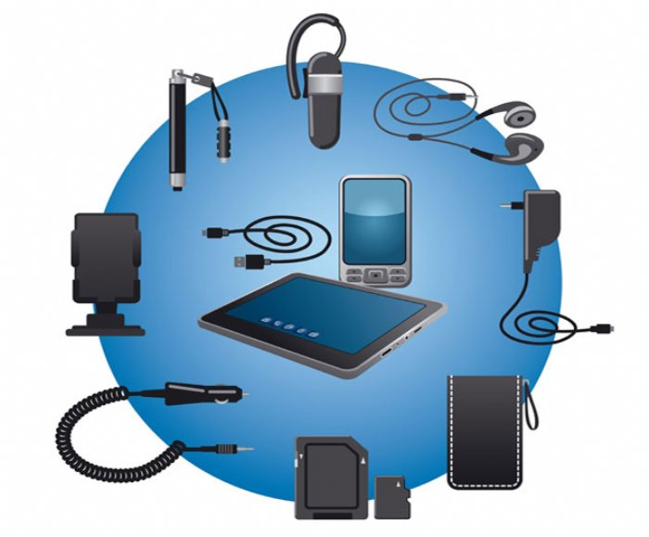
Service Discovery sendiri bukanlah hal baru, karena sudah biasa diterapkan di teknologi Bluetooth yang dapat mengenali perangkat perangkat di sekitarnya
Namun di perangkat IoT, Service Discovery menggunakan protokol khusus dan bukan Bluetooth

Slide 8
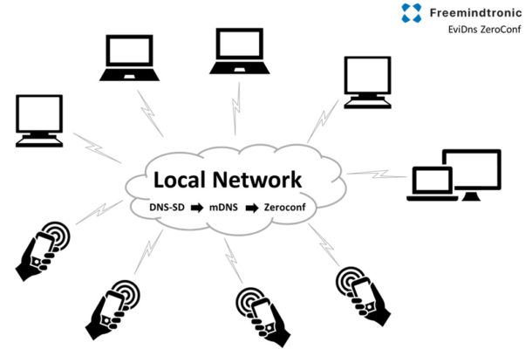
ZeroConf
ZeroConf adalah standar terbuka yang awalnya dirancang oleh Apple. Ini memungkinkan layanan untuk diatur secara otomatis dalam jaringan, tanpa memerlukan konfigurasi manual.

Slide 9

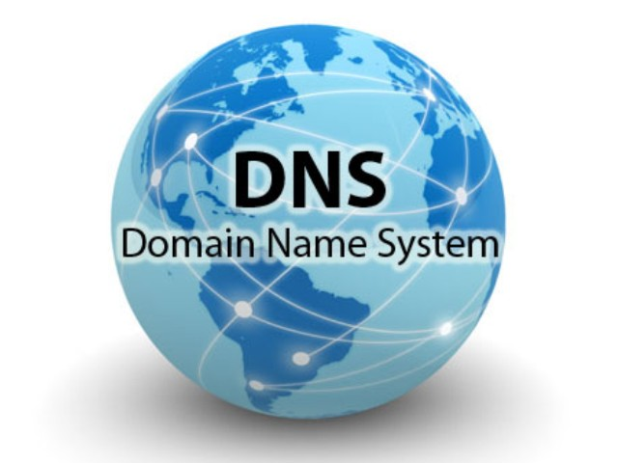
Lanjutan
ZeroConf didasarkan pada kombinasi tiga fungsi:
pemilihan alamat, resolusi nama layanan, dan penemuan layanan.
This Photo by Unknown author is licensed under CC BY-SA-NC.
This Photo by Unknown author is licensed under CC BY.

Slide 10
Lanjutan
Pengalamatan link-local IPv4: standar ini memungkinkan host untuk menetapkan sendiri alamat IP dalam jaringan tanpa bergantung pada server DHCP;
Multicast DNS: standar ini menyediakan cara untuk menyelesaikan nama ke alamat IP tanpa bergantung pada server DNS;
Penemuan layanan DNS (DNS-SD): standar ini memungkinkan penemuan layanan dalam jaringan menggunakan semantik pesan DNS.

Slide 11
Lanjutan
Suite ZeroConf memungkinkan layanan untuk dikonfigurasi dan ditemukan tanpa memerlukan server DHCP dan DNS.
Ini dilakukan dengan membuat semua host bertanggung jawab secara kolektif untuk menerbitkan/menemukan layanan dan menyelesaikan nama ke alamat
ZeroConf mendukung IPv4 dan IPv6, menggunakan alamat IP multicast 224.0.0.251 dan ff02::fb dan port UDP masing-masing 53 dan 5353.

Slide 12
Lanjutan
Beberapa implementasi ZeroConf tersedia, pada dasarnya untuk semua platform.
Karena dukungan luas ini, ZeroConf adalah pilihan yang sangat baik untuk objek pintar IoT yang ingin mengiklankan kehadirannya dan memungkinkan aplikasi lain untuk menemukannya secara otomatis tanpa konfigurasi manual.

Slide 13
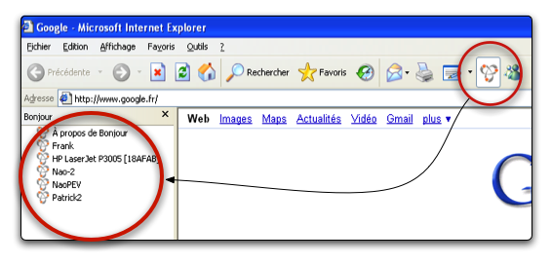

Slide 14
Kelemahan
Keterbatasan ZeroConf adalah ketergantungannya pada komunikasi multicast, yang jarang disebarkan di luar cakupan jaringan lokal, membuat ZeroConf biasanya hanya cocok untuk lingkungan lokal.

Slide 15
UPnP
UPnP telah ditentukan oleh Forum UPnP dan menggunakan HTTPU/HTTPMU (HTTP over UDP dan HTTP over multicast UDP) dan SOAP untuk melakukan deskripsi layanan, penemuan, dan transfer data.

Slide 16
Lanjutan
UPnP lebih cocok untuk peralatan rumah tangga daripada penerapan di tingkat perusahaan karena masalah keamanan dan efisiensinya. Banyak objek pintar berorientasi konsumen, seperti bola lampu Philips Hue, menggunakan UPnP sebagai mekanisme penemuan layanan tanpa konfigurasi

Slide 17
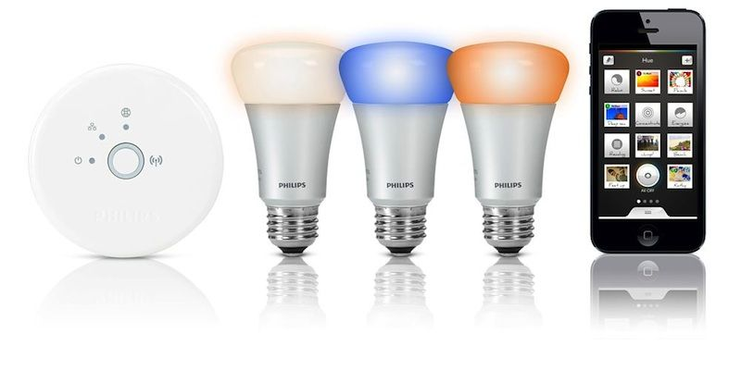
This Photo by Unknown author is licensed under CC BY-SA.

Slide 18

This Photo by Unknown author is licensed under CC BY-NC-ND.

